Slide 1
本文行間
今より１２０％に

Slide 2
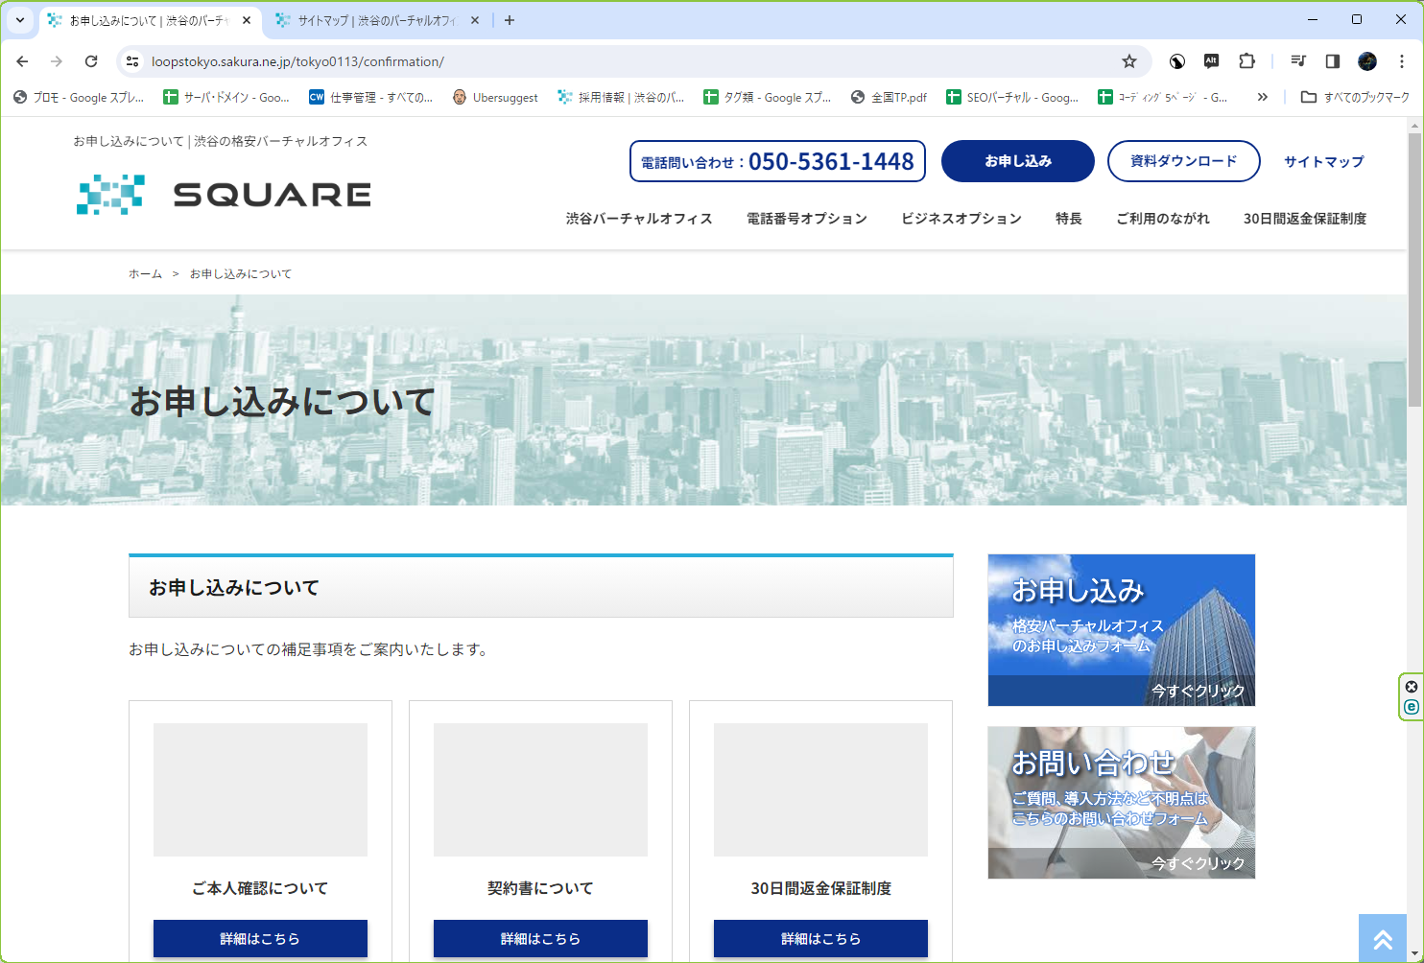
共通
２PX上に移動

Slide 3
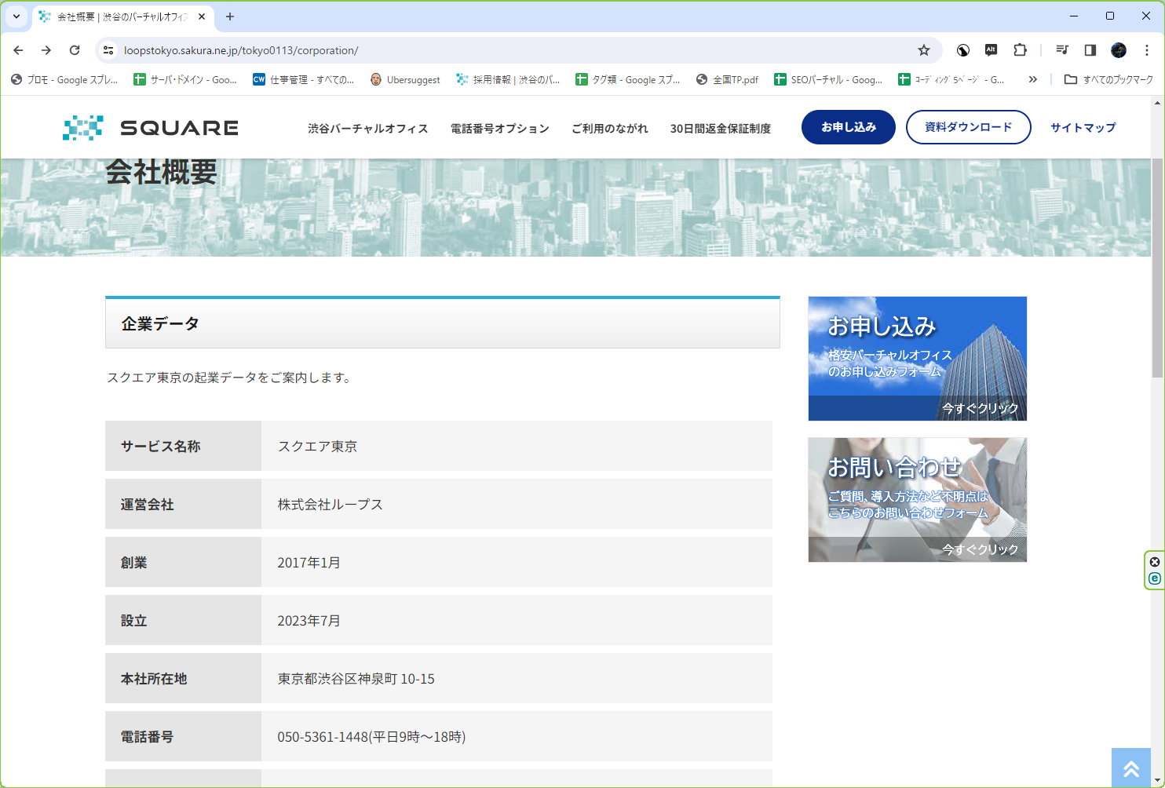
https://loopstokyo.sakura.ne.jp/tokyo0113/corporation/
企業

Slide 4
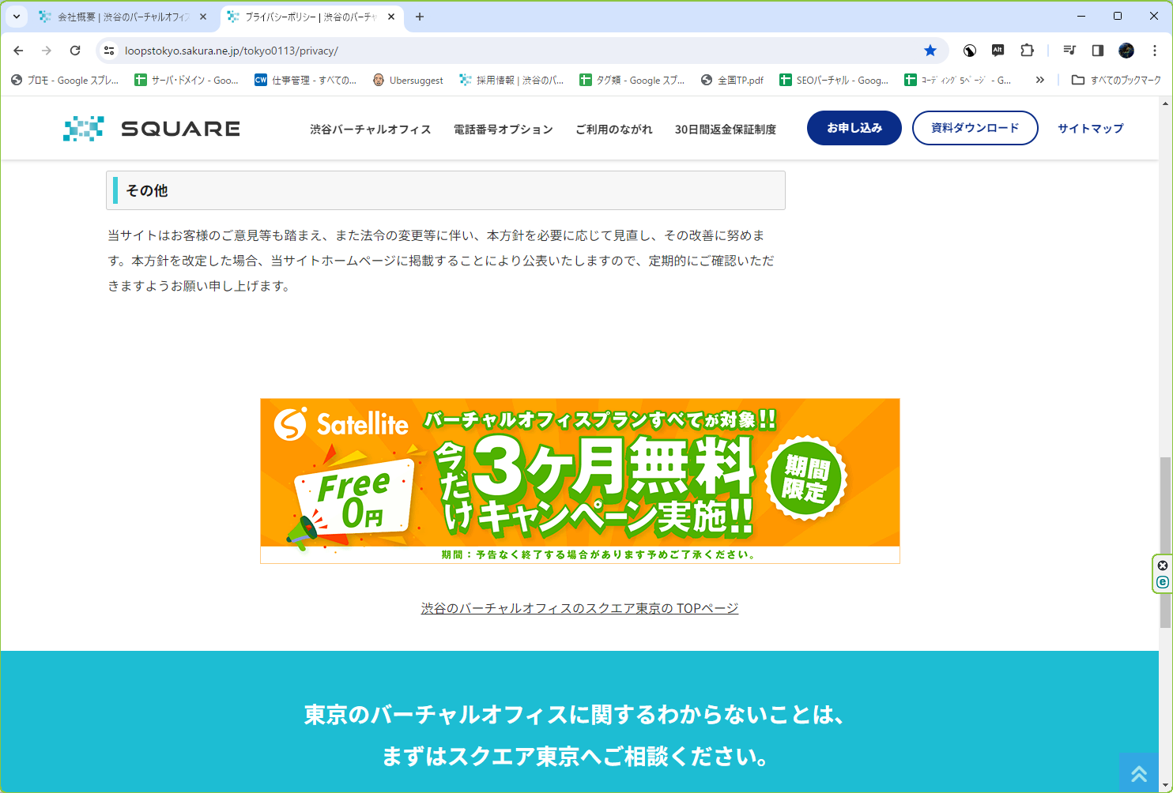
https://loopstokyo.sakura.ne.jp/tokyo0113/privacy/
バナー上の余白統一
１００PX
ほかのページもざっとみて
バラバラのようです

Slide 5
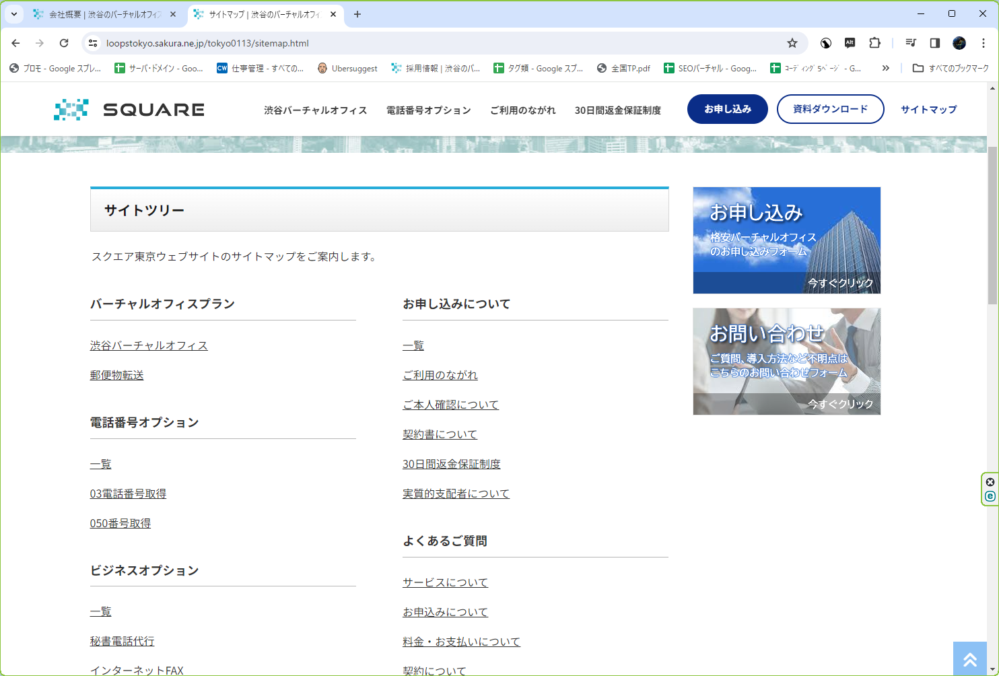
https://loopstokyo.sakura.ne.jp/tokyo0113/sitemap.html
１PX左にずれているようです
右に移動

Slide 6
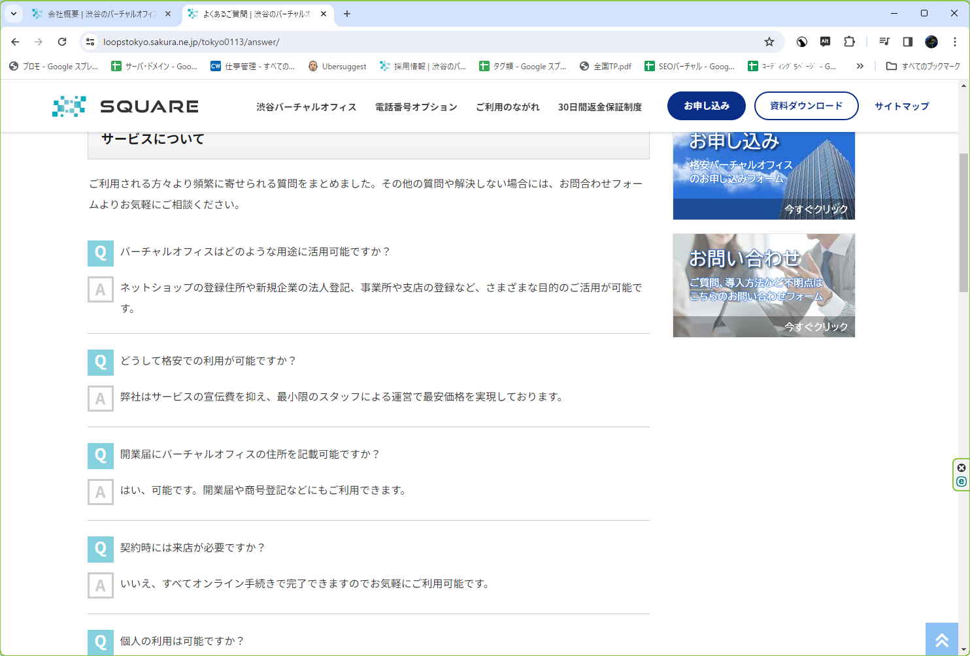
https://loopstokyo.sakura.ne.jp/tokyo0113/answer/
上にも罫線いれる
Q部分のtextを太字
１０PX余白ふやす
余白１３０％ぐらい
余白１３０％ぐらい

Slide 7
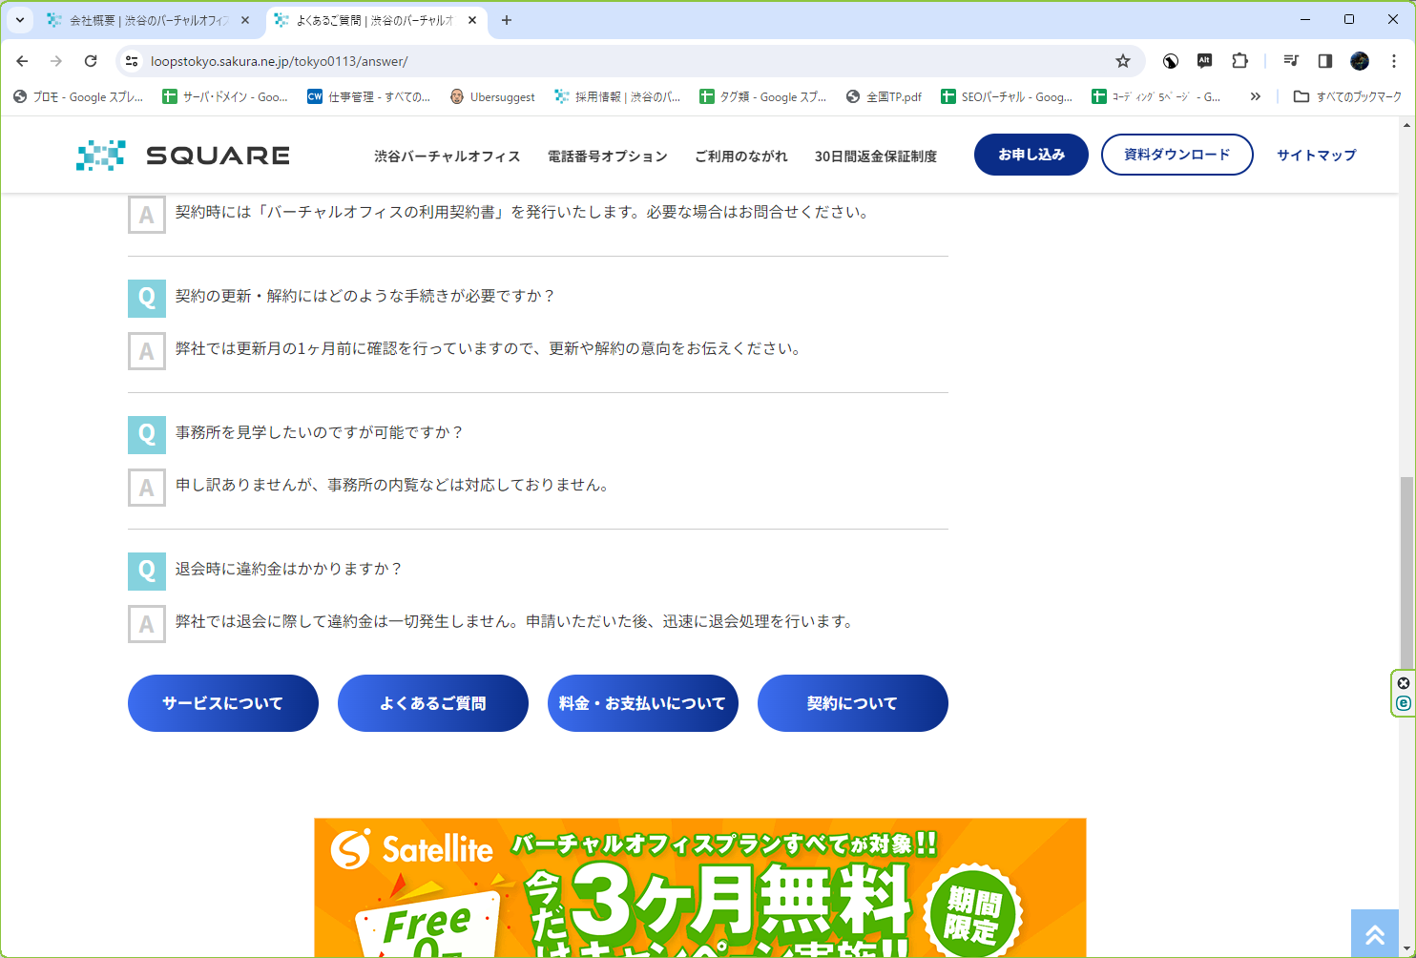
下にも罫線いれる
余白２５PX増やす
ボタン間余白５PX減らして
ボタン幅３PX増やす
ボタンは左揃え

Slide 8
https://loopstokyo.sakura.ne.jp/tokyo0113/answer/
前のページと同じ修正

Slide 9
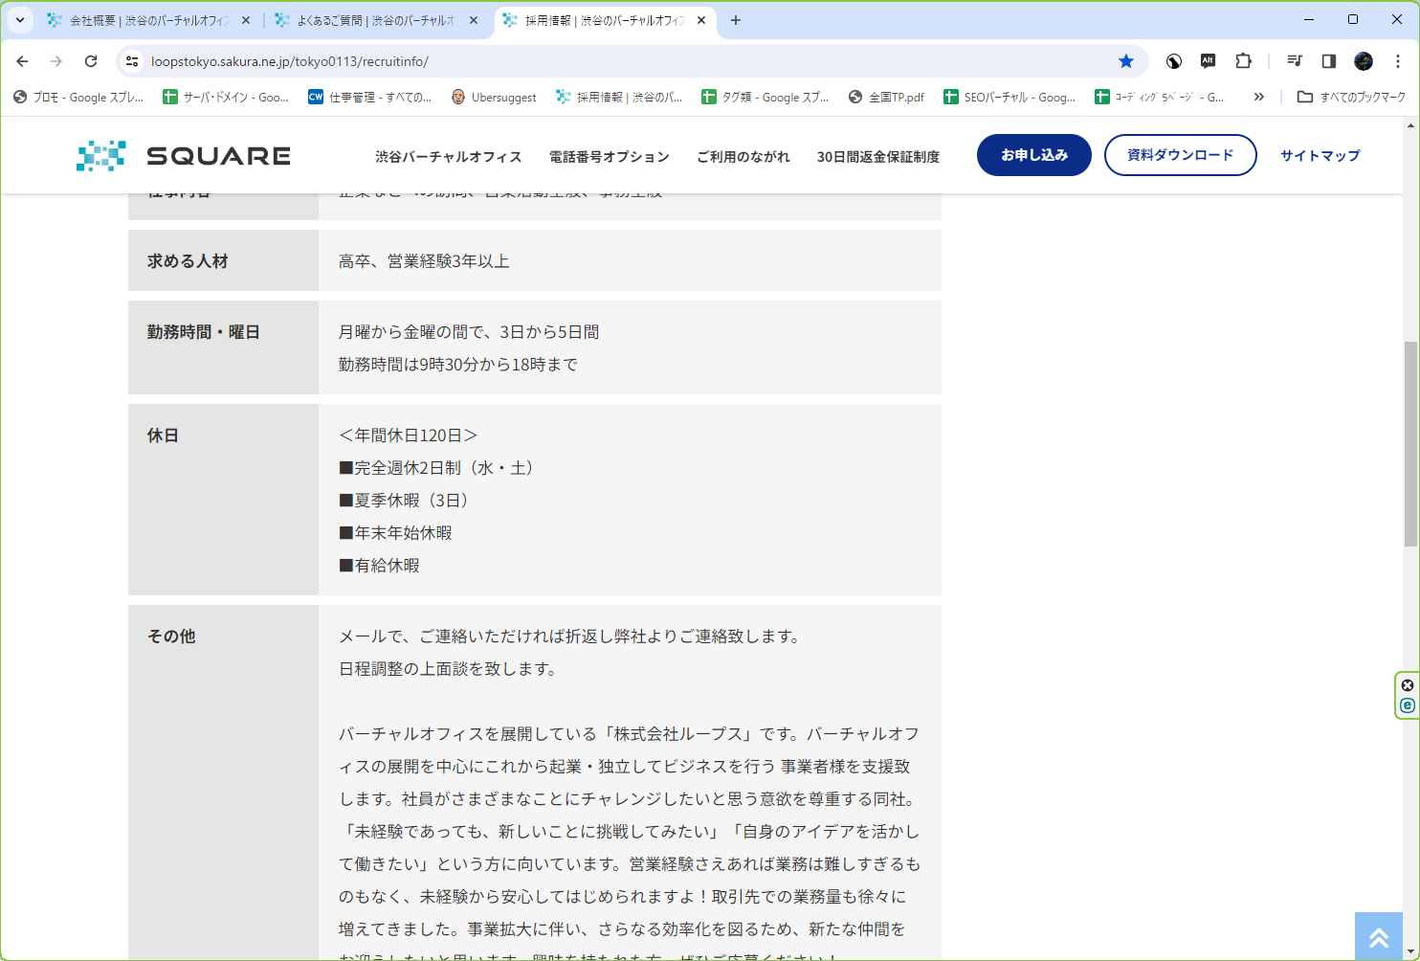
https://loopstokyo.sakura.ne.jp/tokyo0113/recruitinfo/
https://loopstokyo.sakura.ne.jp/tokyo0113/corporation/
表組幅
不足

Slide 10
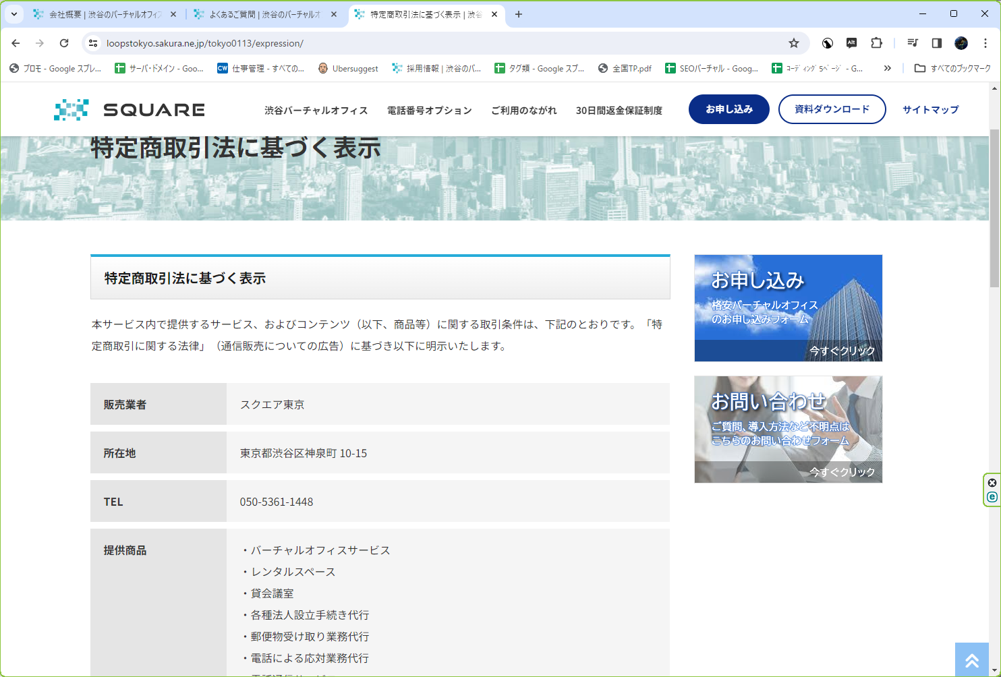
https://loopstokyo.sakura.ne.jp/tokyo0113/expression/
表組幅１PX
不足

Slide 11
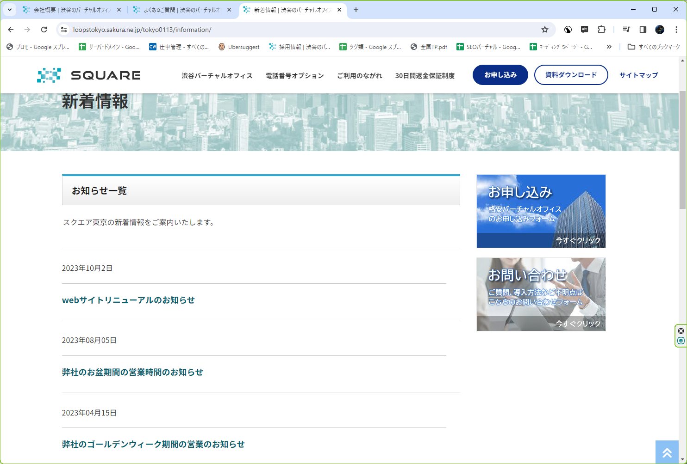
https://loopstokyo.sakura.ne.jp/tokyo0113/information/
詳細にリンク
線幅
不足

Slide 12
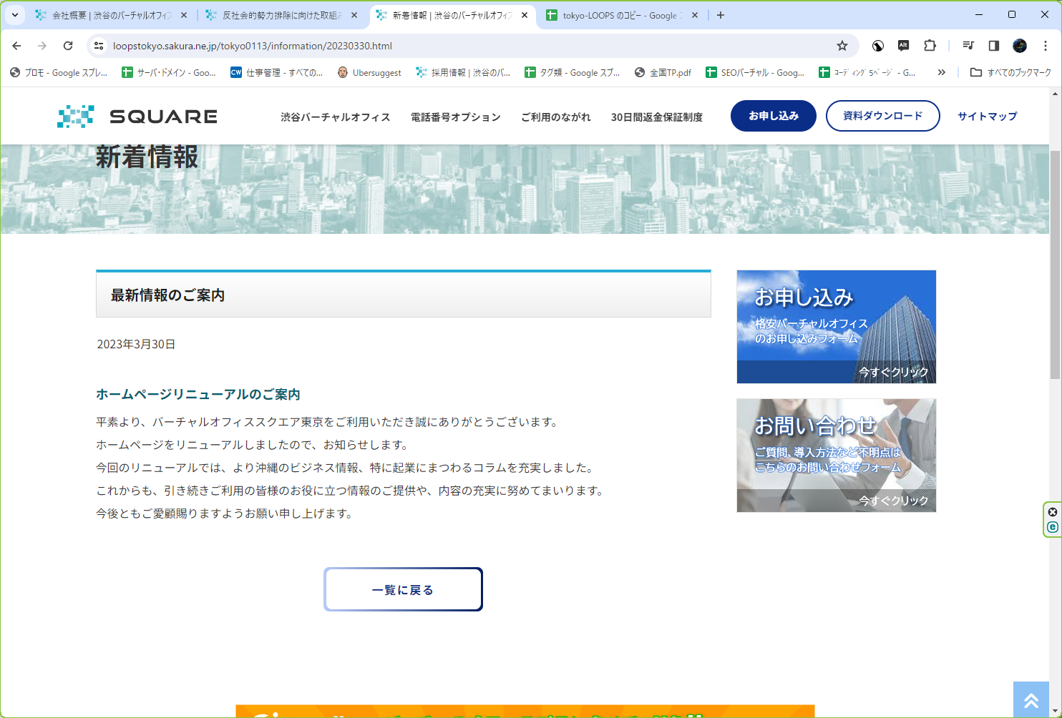
https://loopstokyo.sakura.ne.jp/tokyo0113/information/20230330.html
パンくずも詳細ページのタイトルを反映
ホームページリニューアルのご案内
とるつめ
日付けと下の説明文は
１行分余白開ける
ボタン内の文字を
１PX上に移動

Slide 13
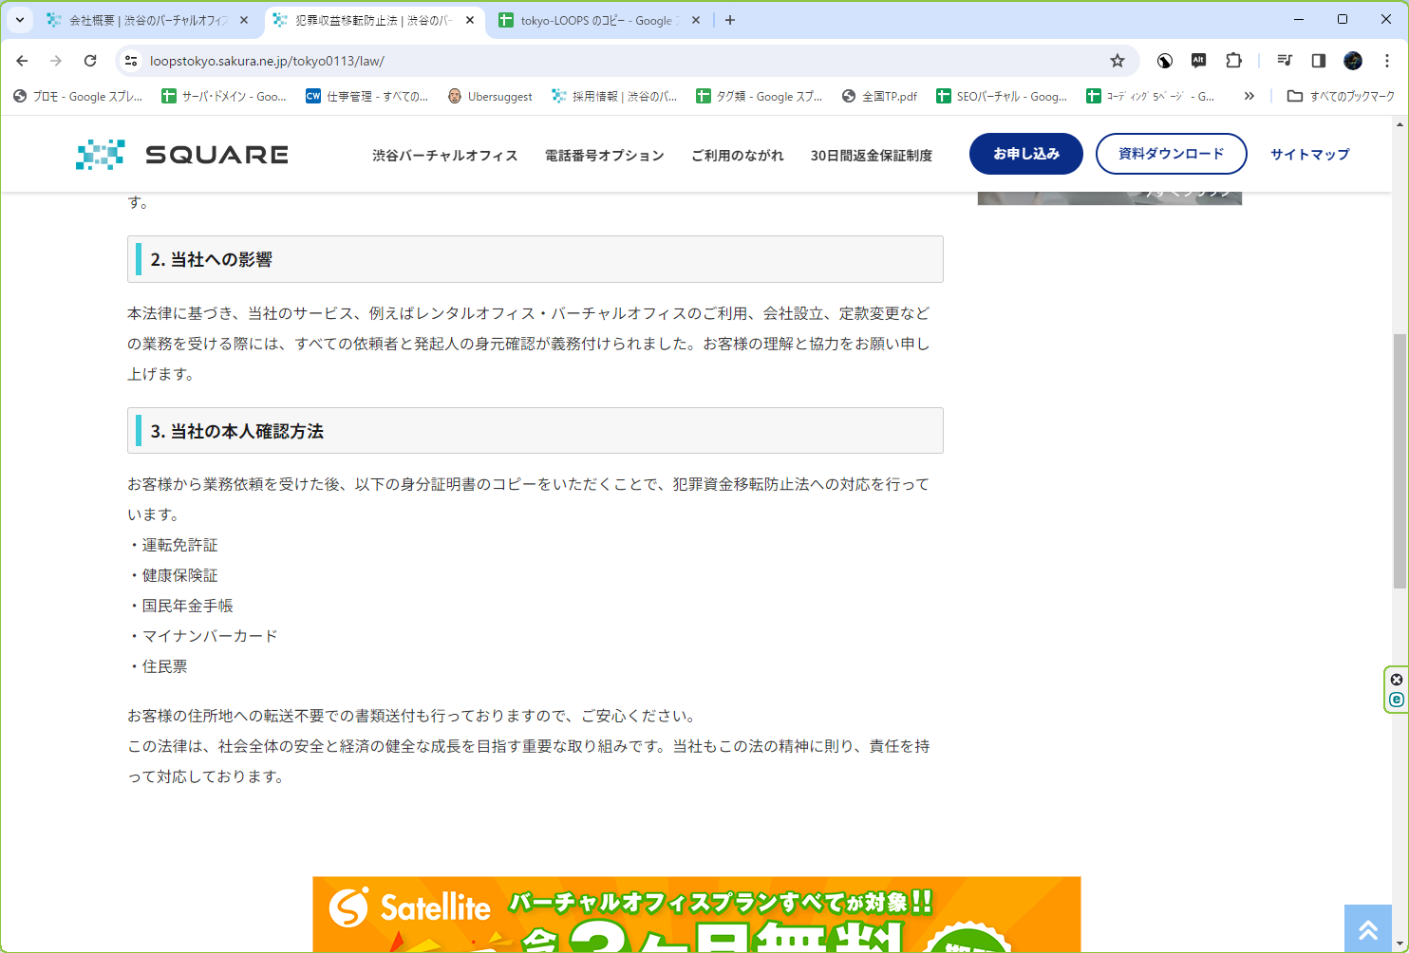
https://loopstokyo.sakura.ne.jp/tokyo0113/law/
とる
このページのブロック間の余白が違うようです
とる

Slide 14
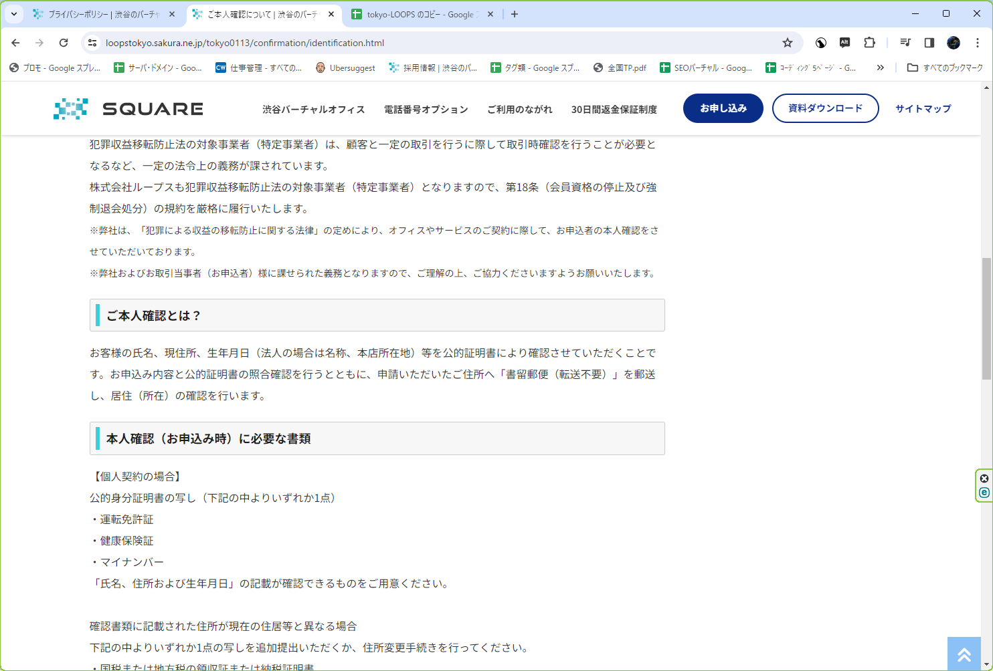
https://loopstokyo.sakura.ne.jp/tokyo0113/confirmation/identification.html
このページのブロック間の
余白が違うようです

Slide 15
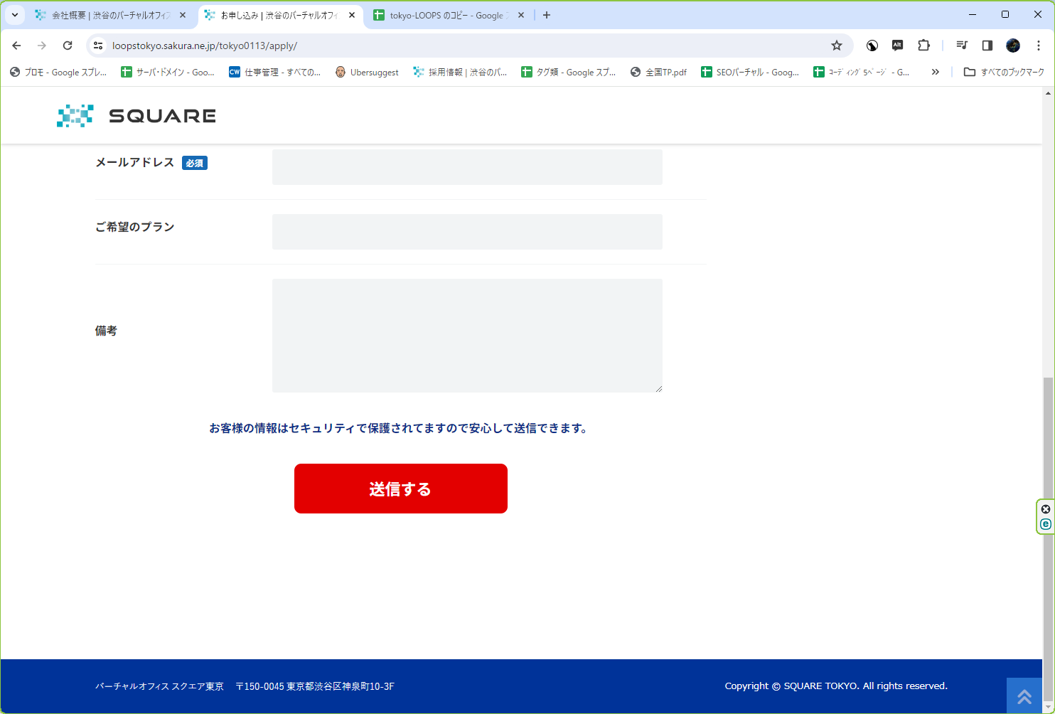
フォーム共通
あきすぎなので
余白７０％ぐらい

Slide 16
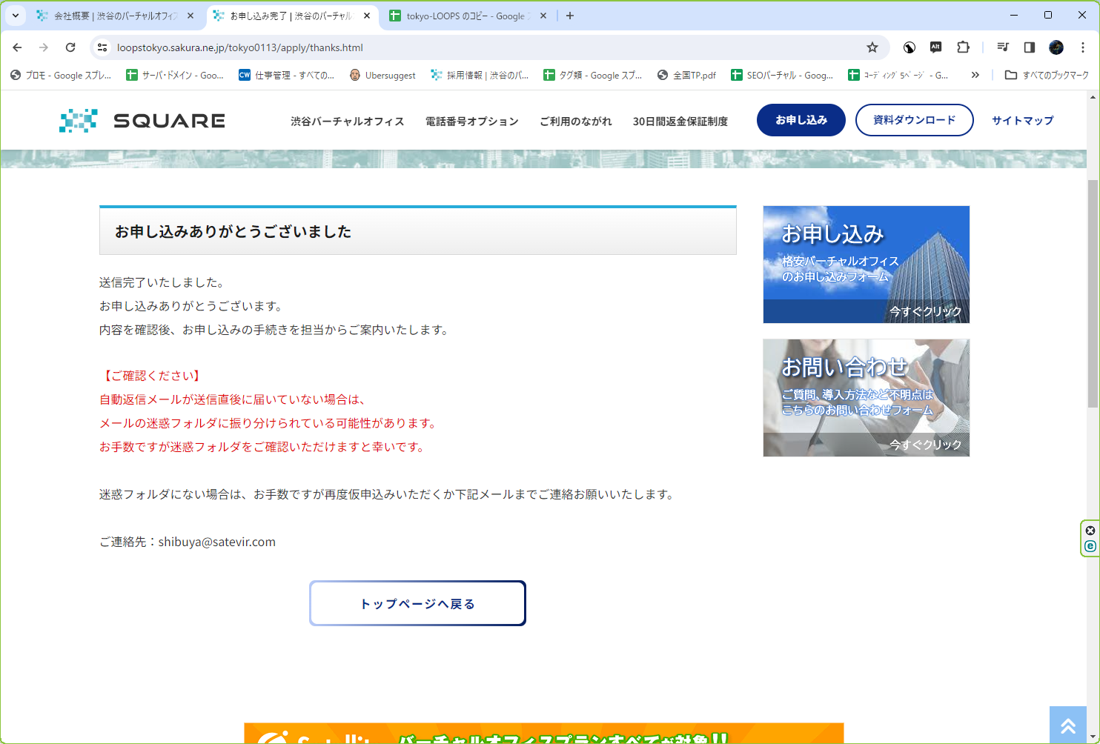
https://loopstokyo.sakura.ne.jp/tokyo0113/apply/thanks.html
余白詰める
お知らせ詳細と同じ余白に
ボタン内の文字を
１PX上に移動

Slide 17
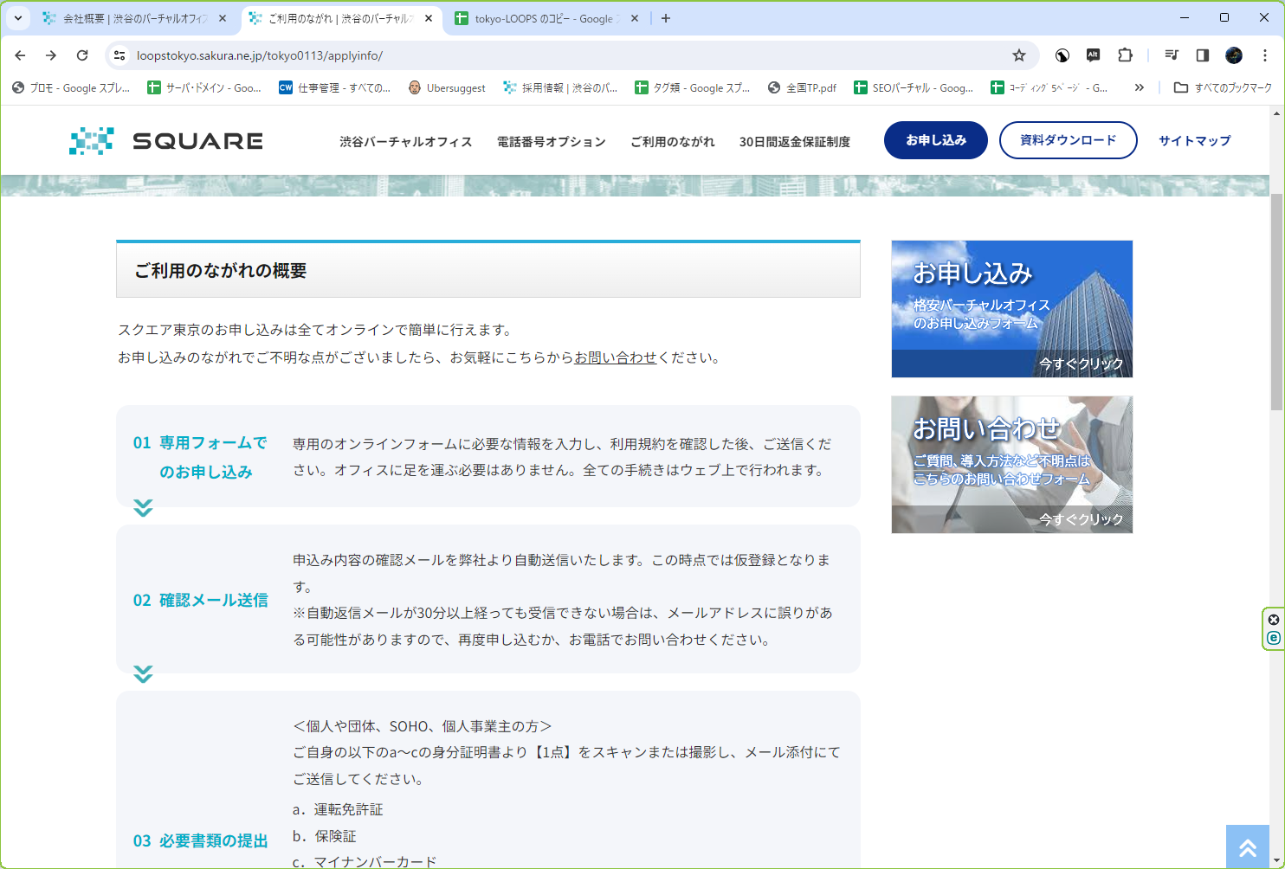
https://loopstokyo.sakura.ne.jp/tokyo0113/applyinfo/
お問合せにリンク
余白１２０％ぐらい
余白１２０％ぐらい

Slide 18
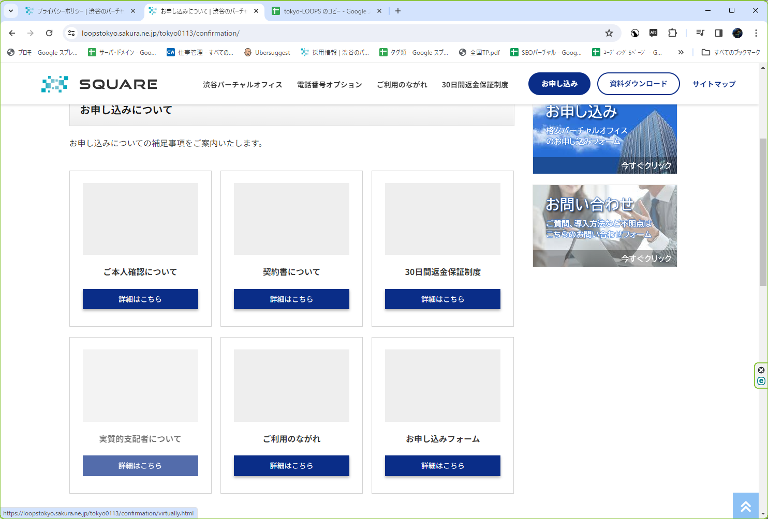
https://loopstokyo.sakura.ne.jp/tokyo0113/confirmation/
それぞれALT
設定
ボタン内の文字を
１PX上に移動

Slide 19
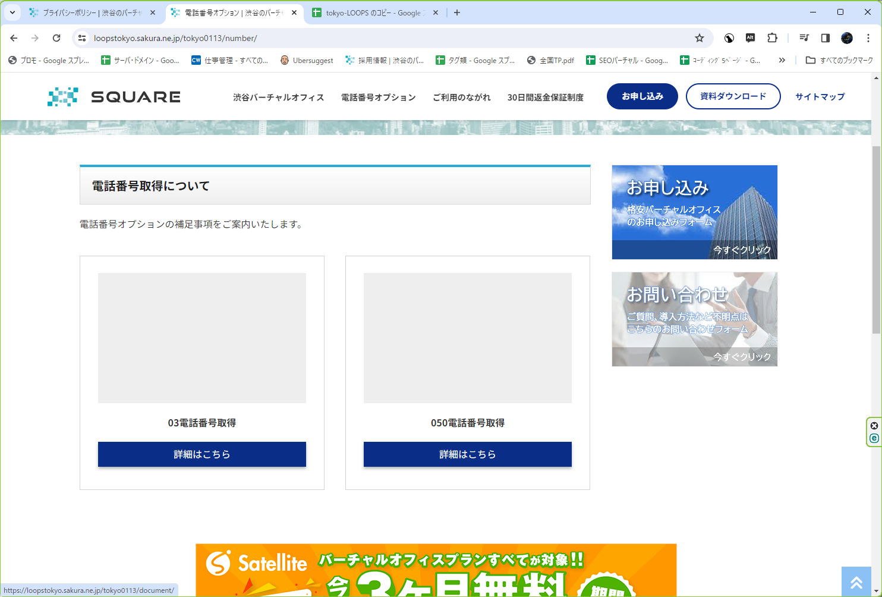
https://loopstokyo.sakura.ne.jp/tokyo0113/number/
それぞれALT
設定
文字サイズを前のページとあわせる
＆
文字の位置も同じに

Slide 20
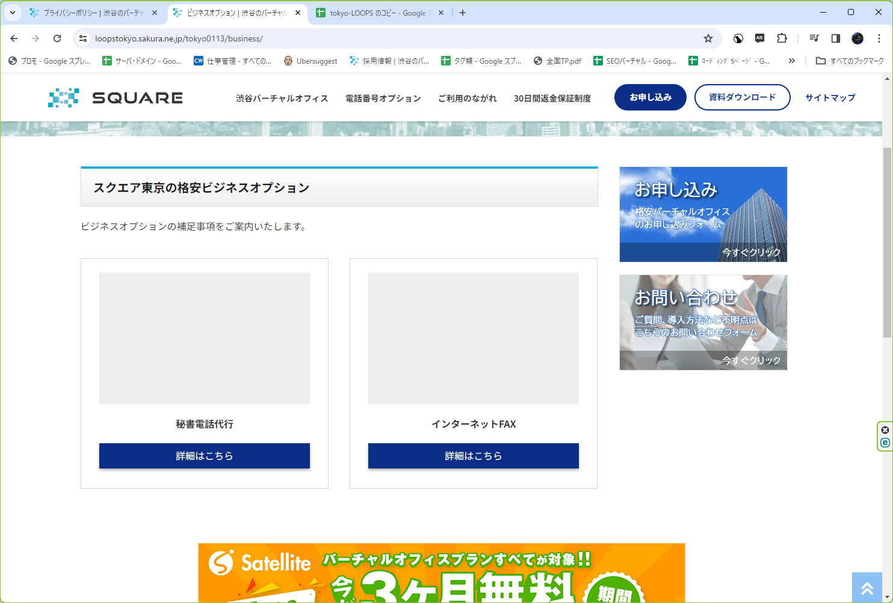
https://loopstokyo.sakura.ne.jp/tokyo0113/business/
前のページと同じ修正

Slide 21
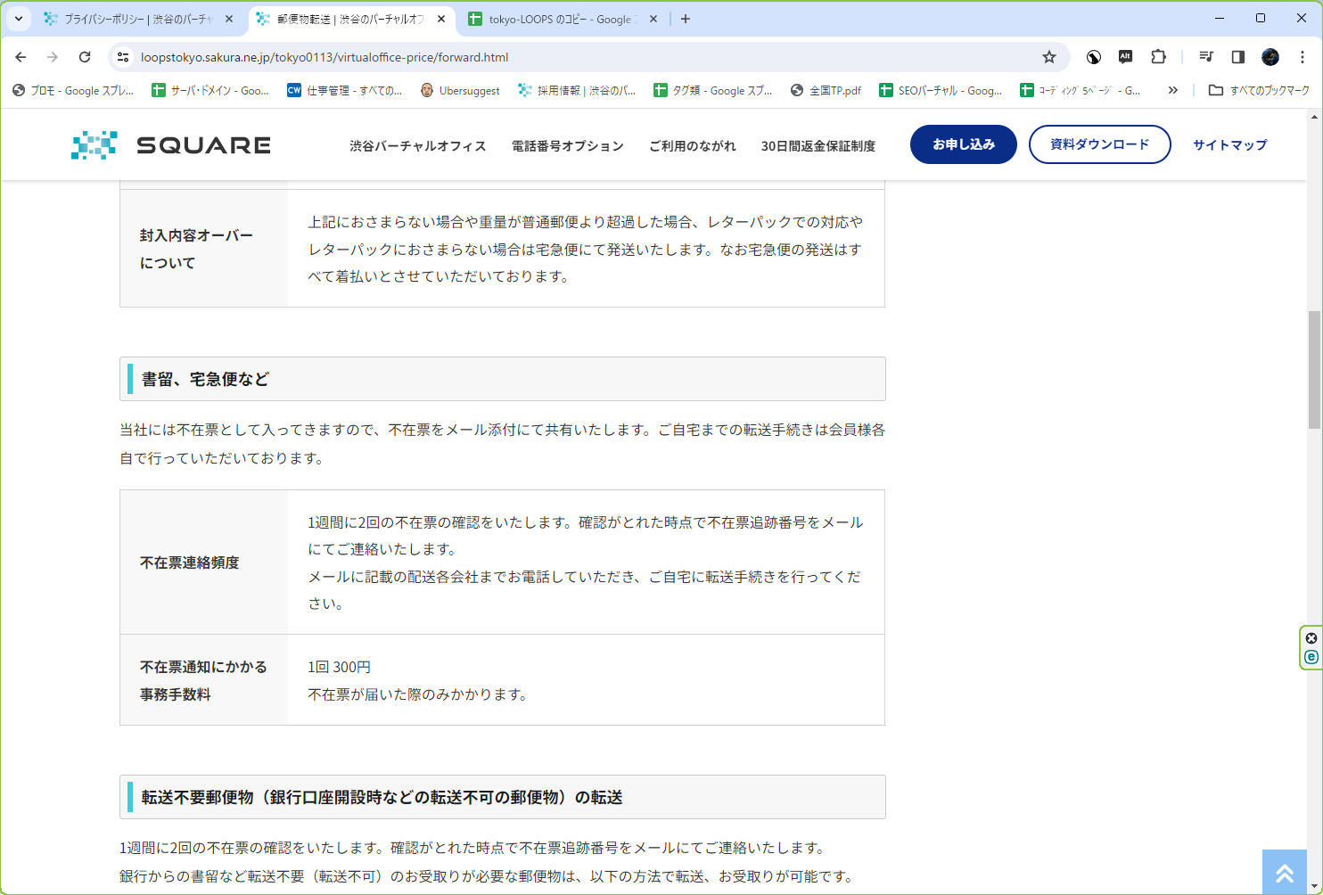
https://loopstokyo.sakura.ne.jp/tokyo0113/virtualoffice-price/forward.html
５PX余白増やす
下のおなじ部分も

Slide 22
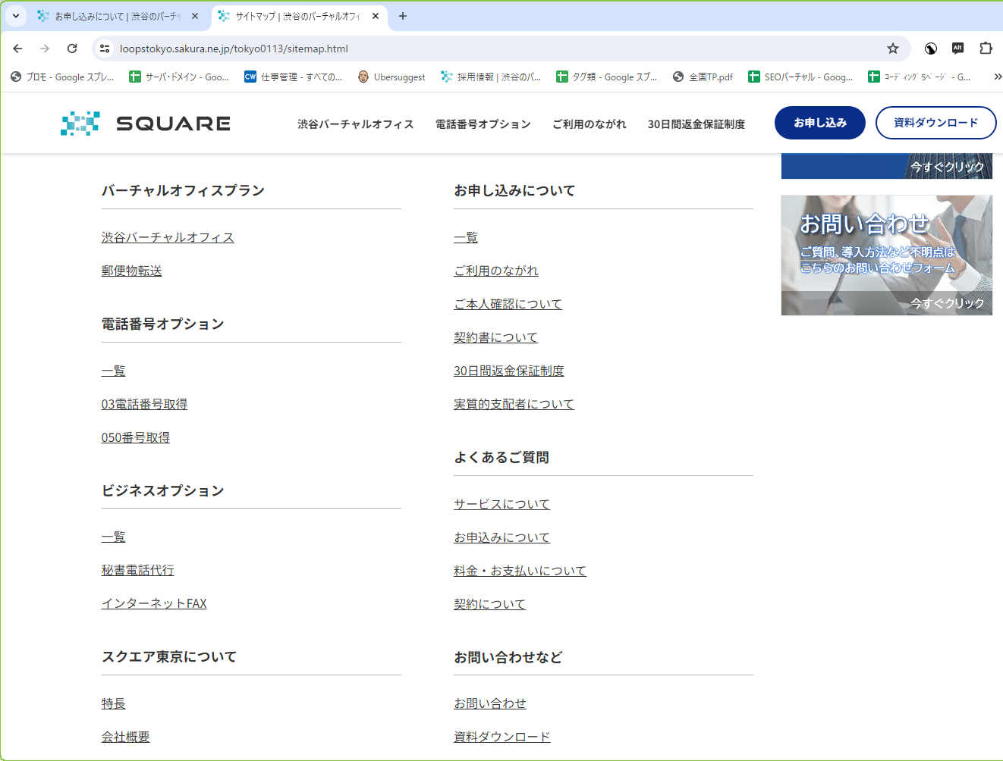
https://loopstokyo.sakura.ne.jp/tokyo0113/sitemap.html
050電話番号取得
お申し込み

Slide 23
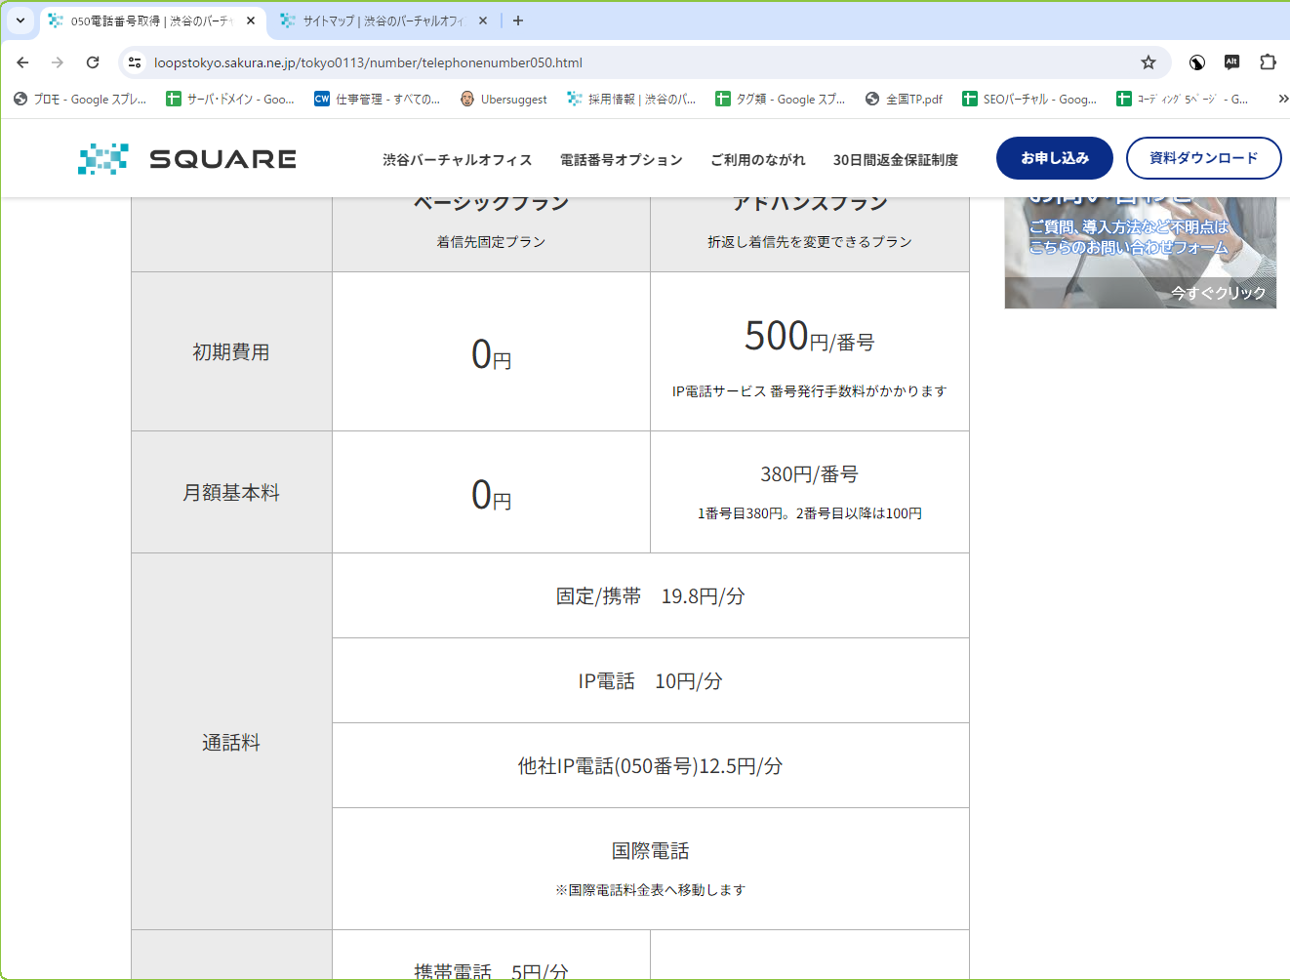
https://loopstokyo.sakura.ne.jp/tokyo0113/number/telephonenumber050.html
表組内本文行間
すべて本文文字サイズに
注記は１４PX これとか

Slide 24
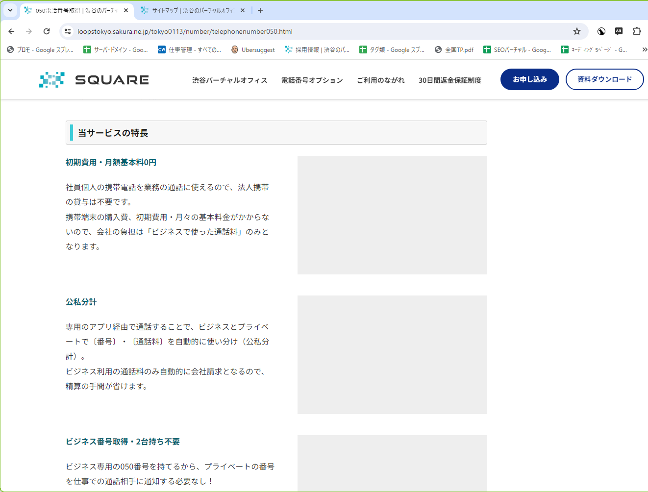
画像それぞれ６PX下に移動
画像それぞれ１０PXつめる
１０PX程余白入れたい

Slide 25
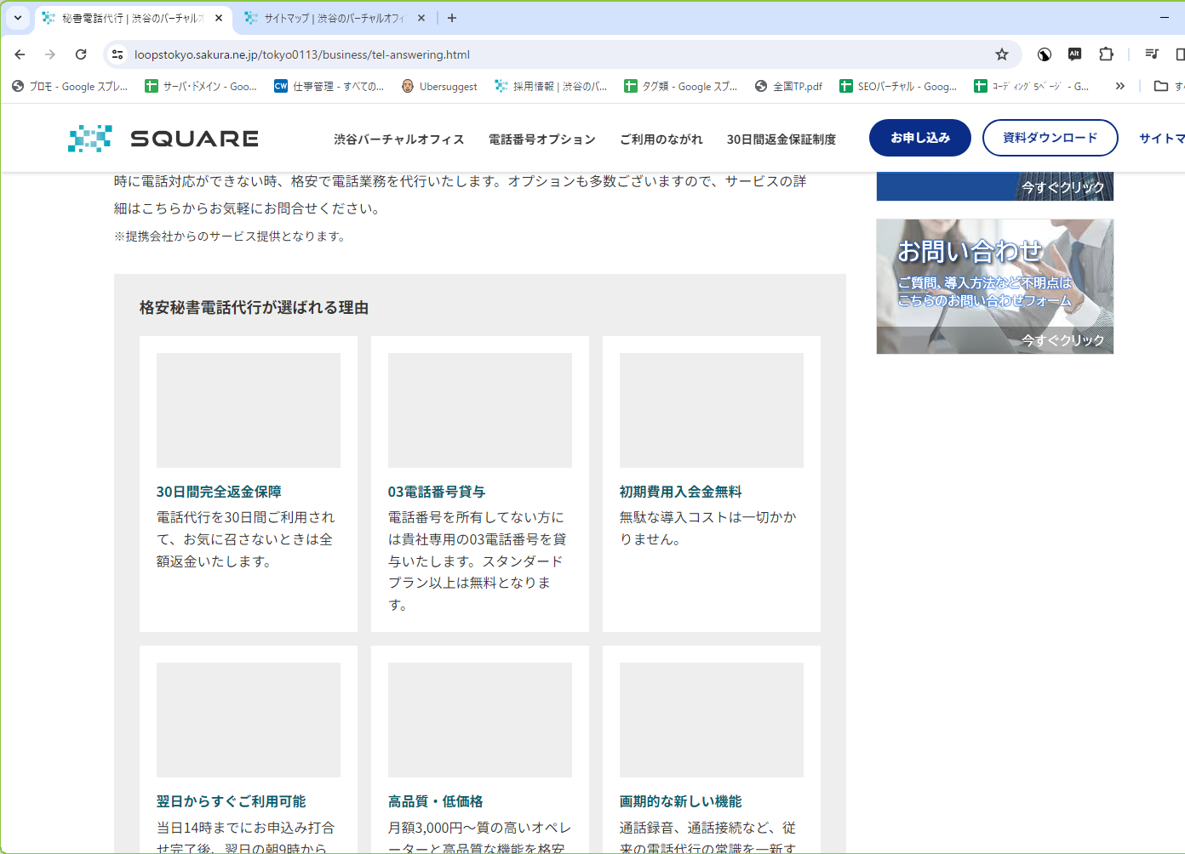
１０PX程余白入れたい
それぞれALT設定
５PX余白入れたい

Slide 26
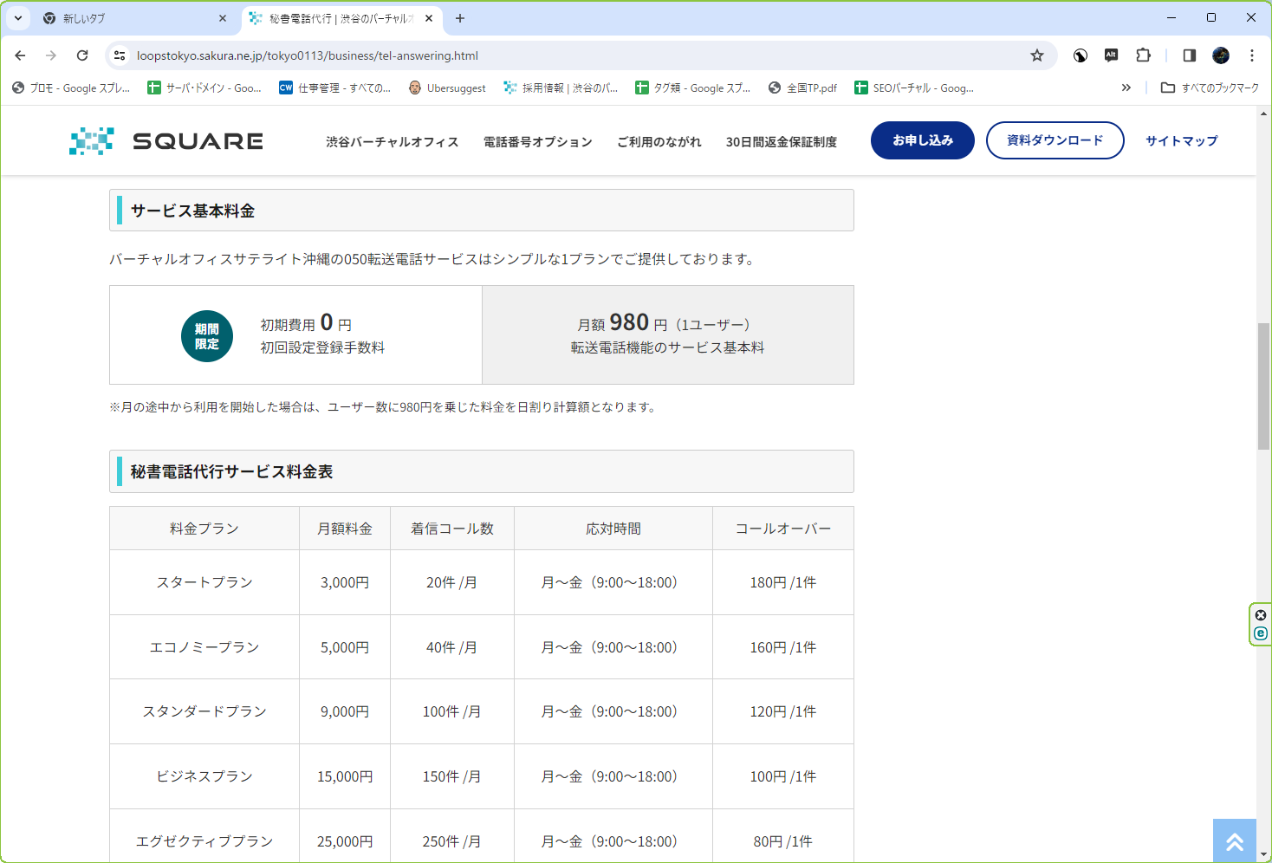
１０PX余白入れたい
キャプションの扱い
１０PX余白入れたい
以下同じレイアウト適用

Slide 27
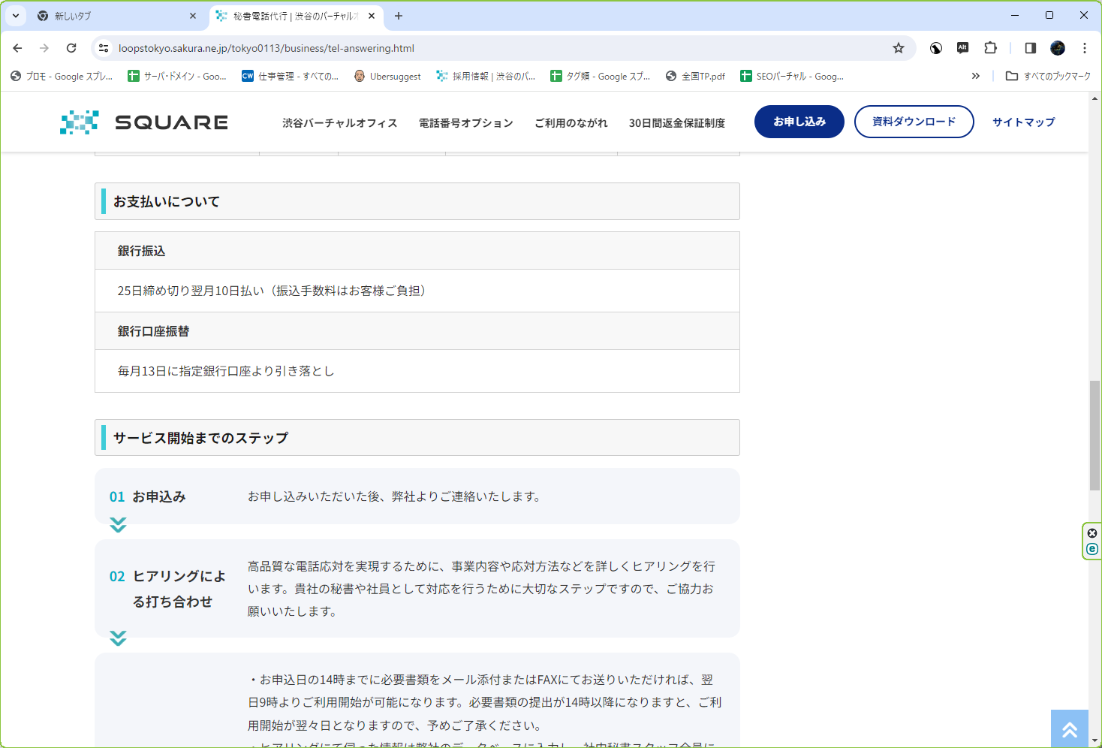
表組たかさゆったり
余白１２０％ぐらい
ゆったり

Slide 28
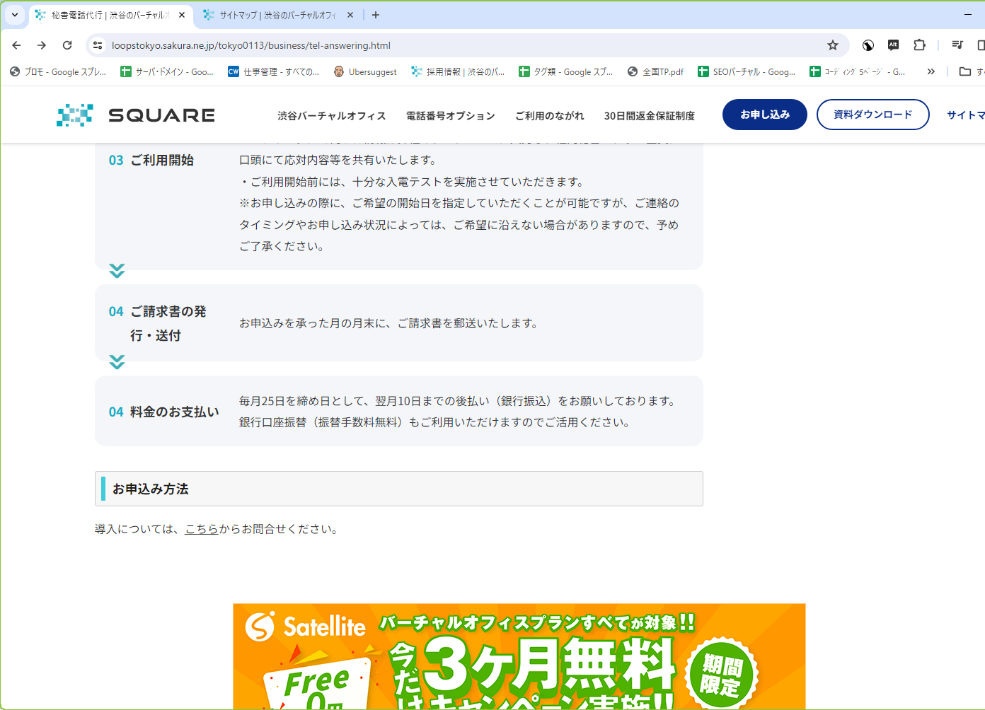
このページのブロック間の
余白が違うようです
お問合せにリンク

Slide 29
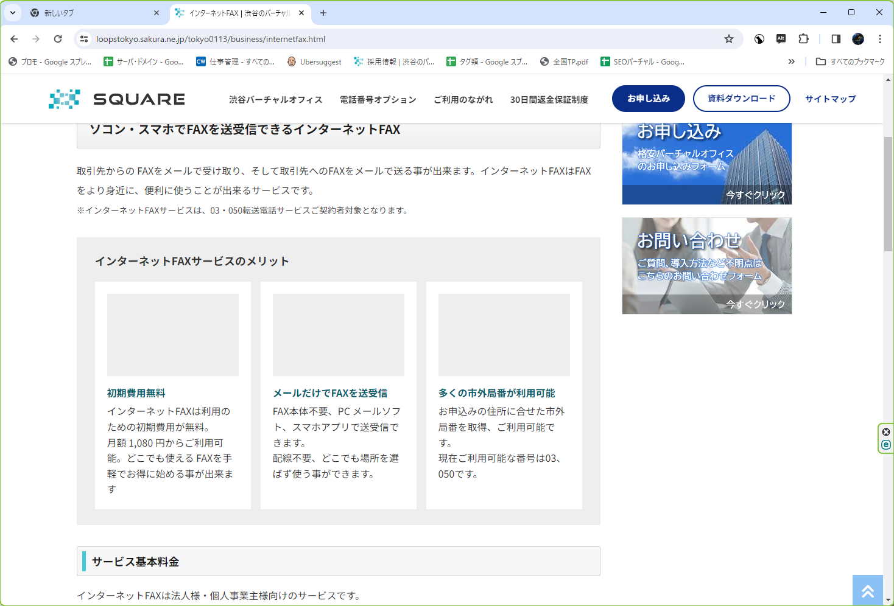
https://loopstokyo.sakura.ne.jp/tokyo0113/business/internetfax.html
１０PX程余白入れたい
それぞれALT設定
５PX余白入れたい

Slide 30
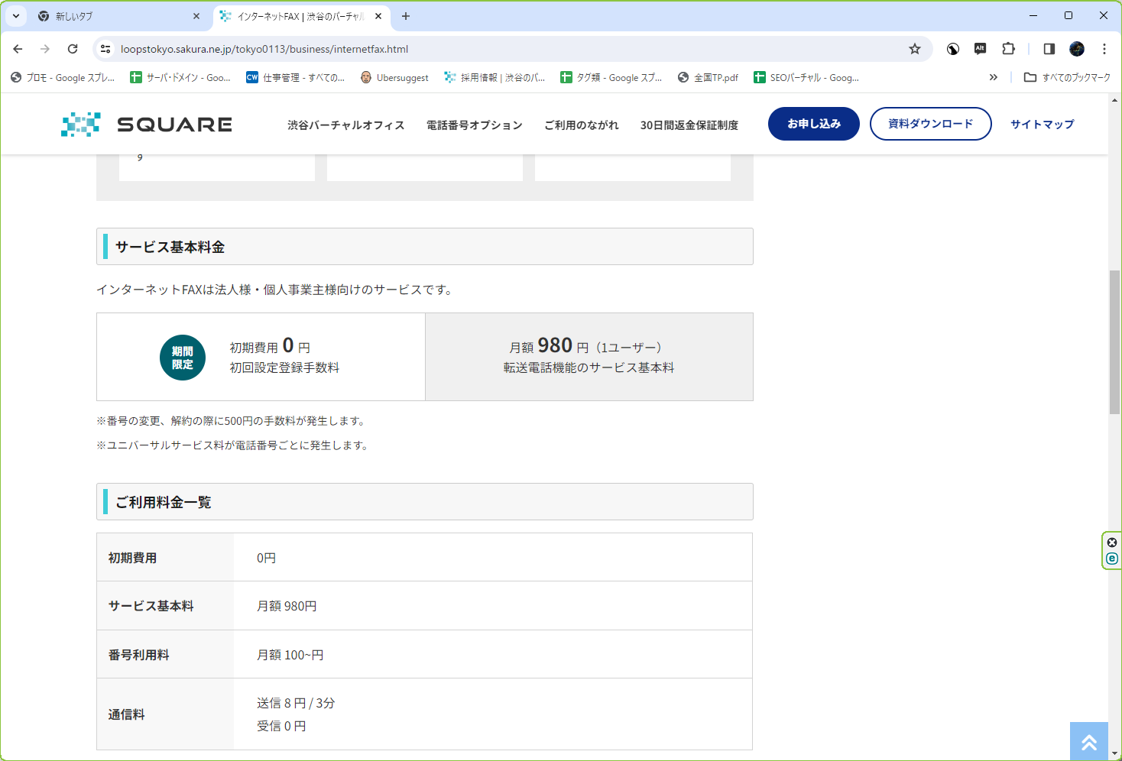
１０PX余白入れたい
キャプションの扱い
１０PX余白入れたい
以下同じレイアウト適用

Slide 31
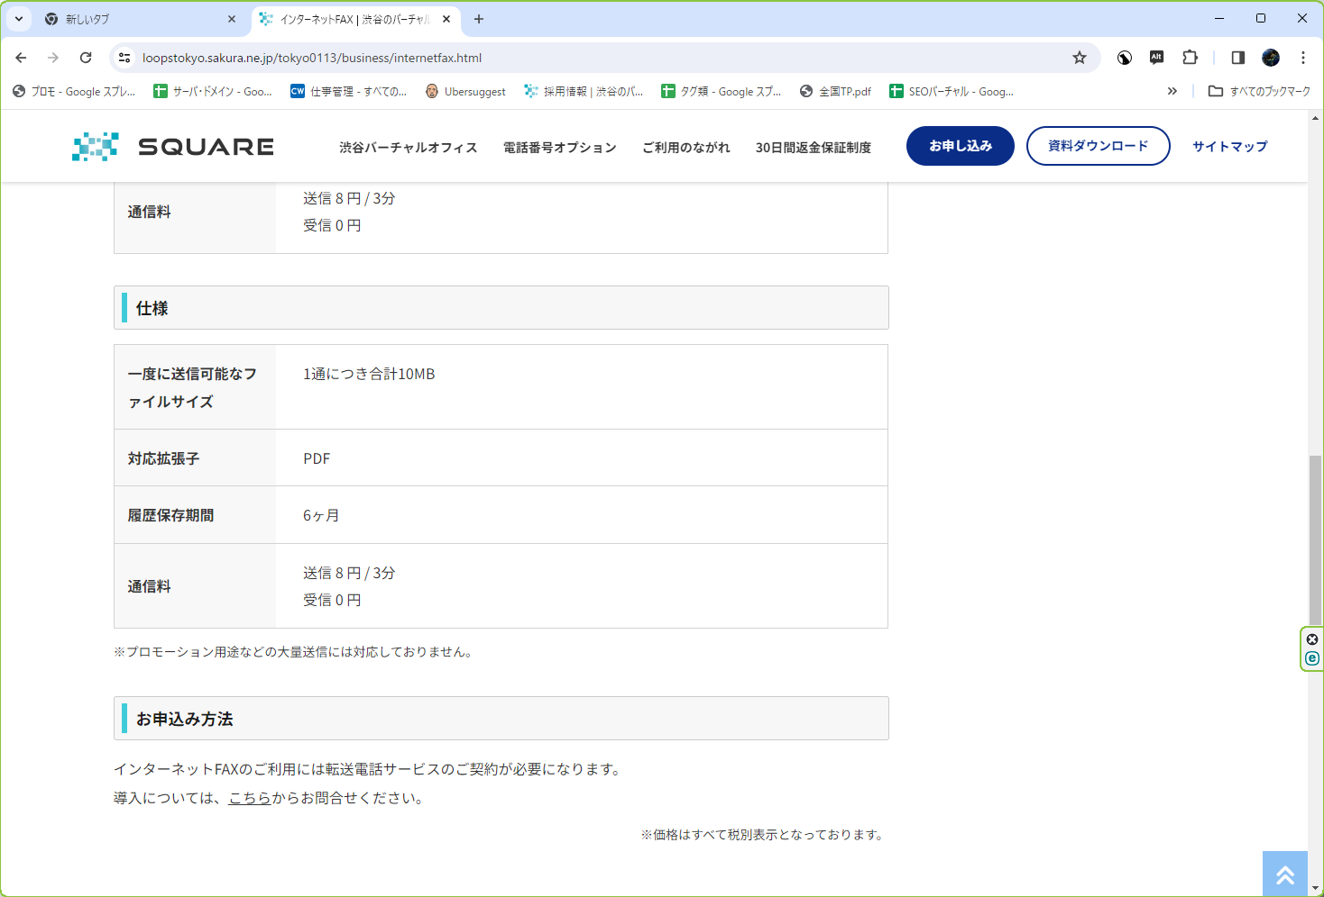
このページのブロック間の
余白が違うようです
お問合せにリンク

Slide 32
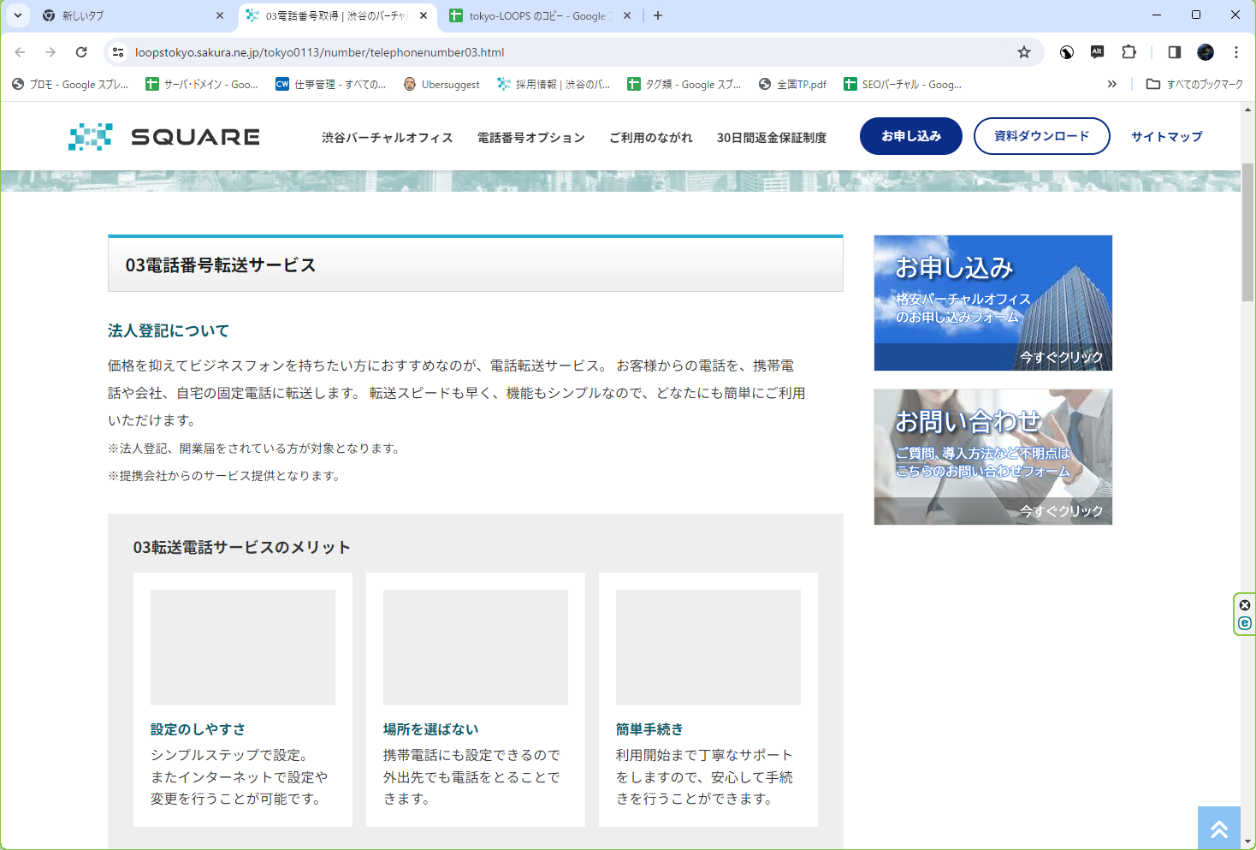
とるつめ
１０PX程余白入れたい
それぞれALT設定
５PX余白入れたい

Slide 33
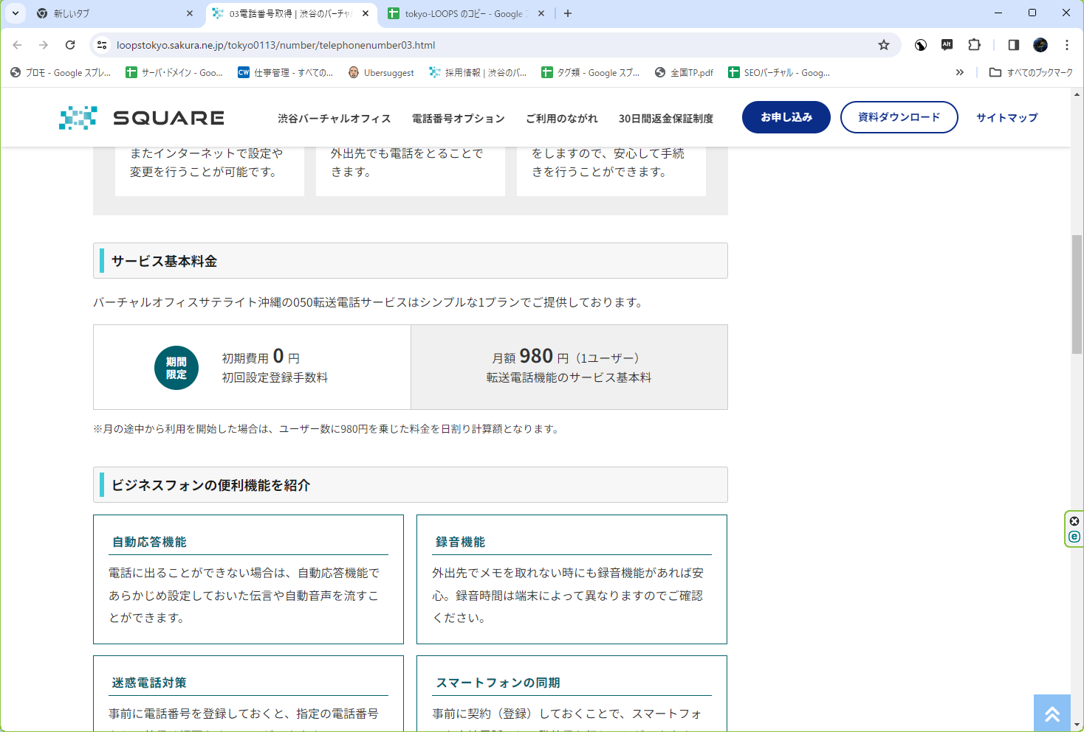
１０PX余白入れたい
キャプションの扱い
１０PX余白入れたい
以下同じレイアウト適用

Slide 34
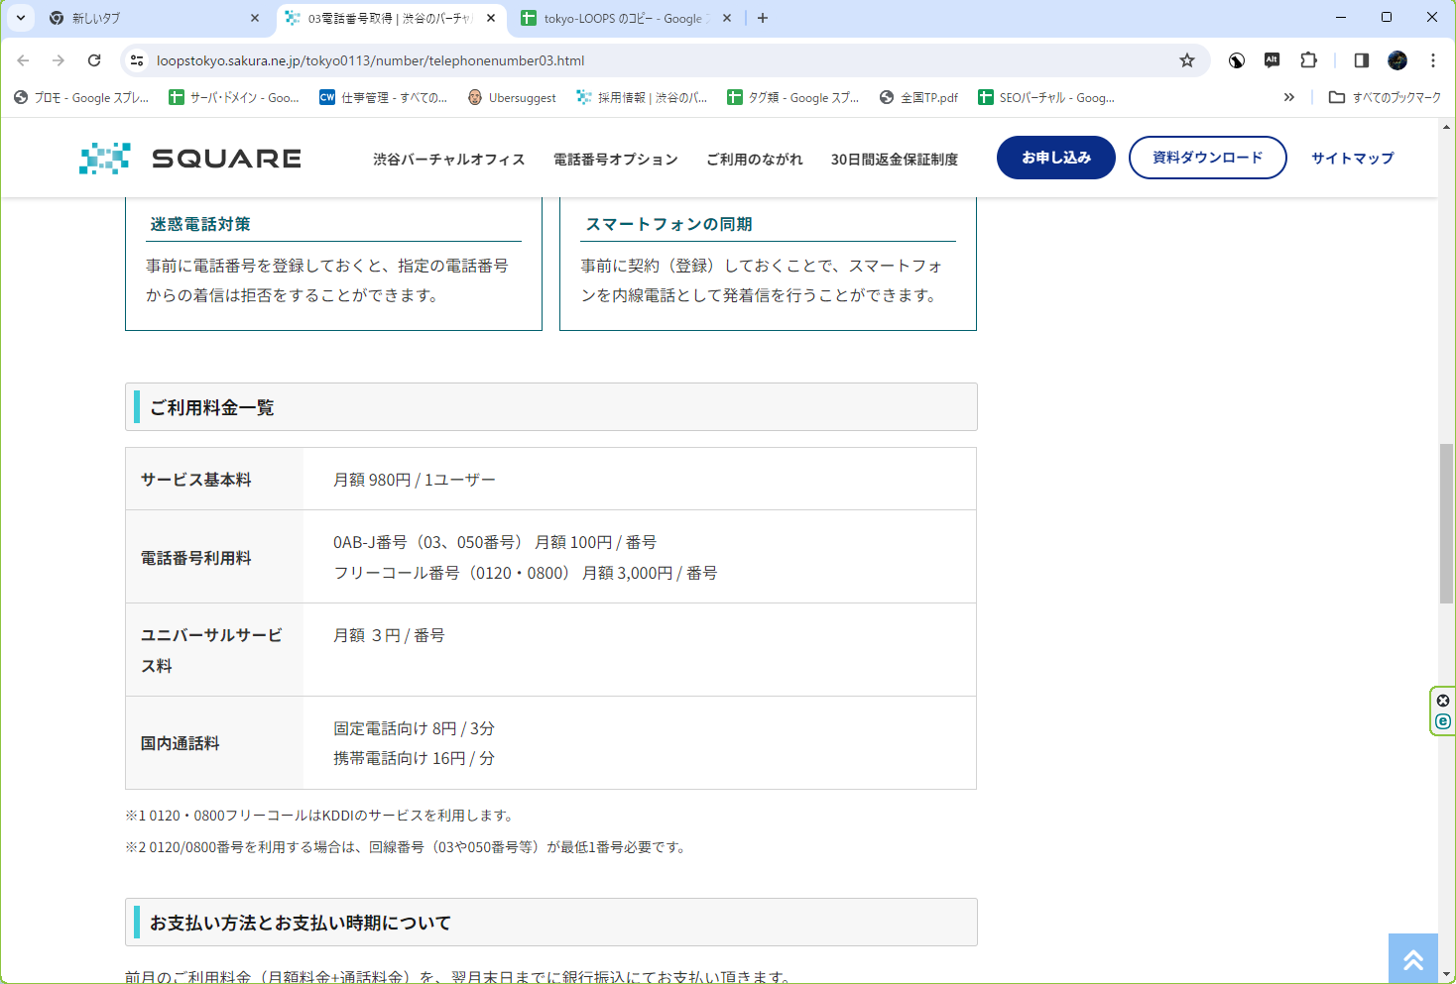
１０PX余白入れたい
以下同じレイアウト適用
表組高さゆったり

Slide 35
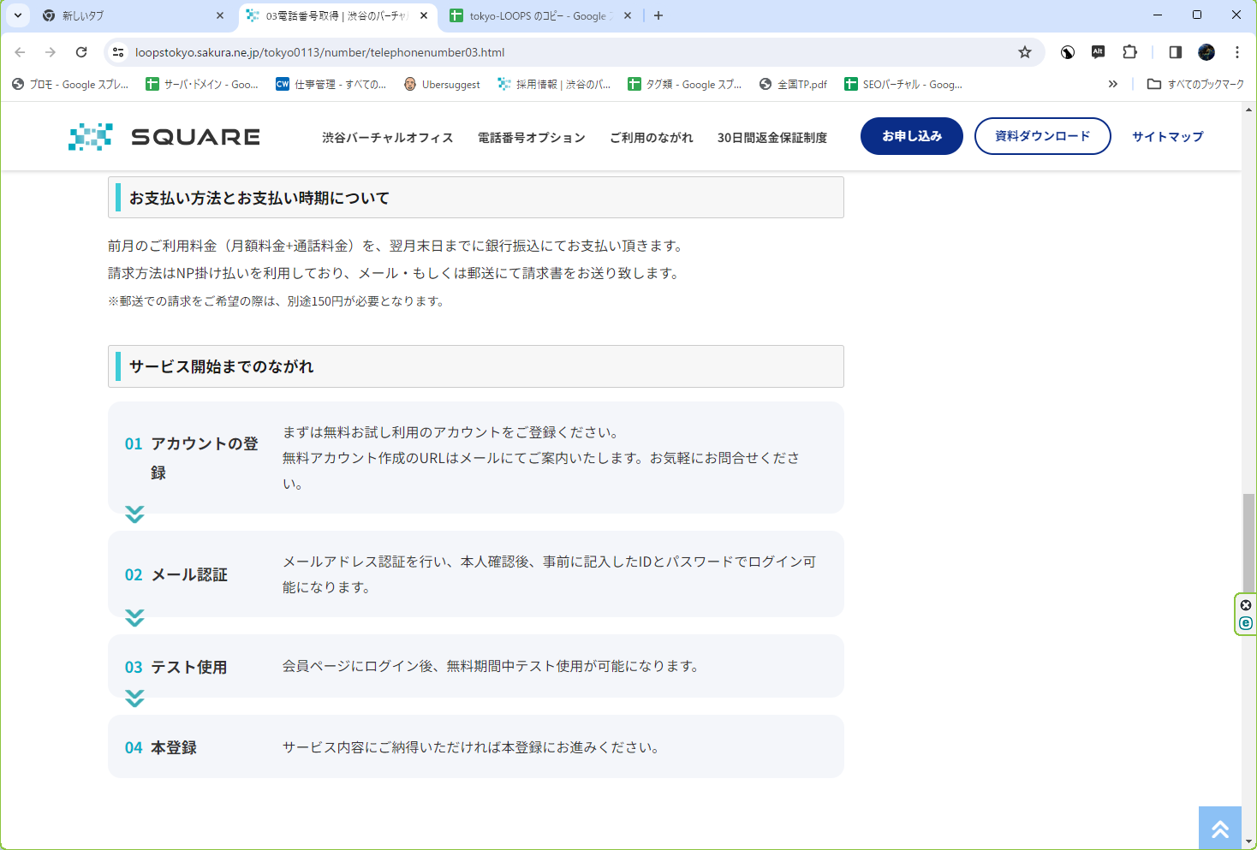
アカウント登録
余白１２０％ぐらい
すべて

